Slide 1
Céges képzések nyilvántartása
Hello_word: Kordics Kristóf, Komlósi András

Slide 2
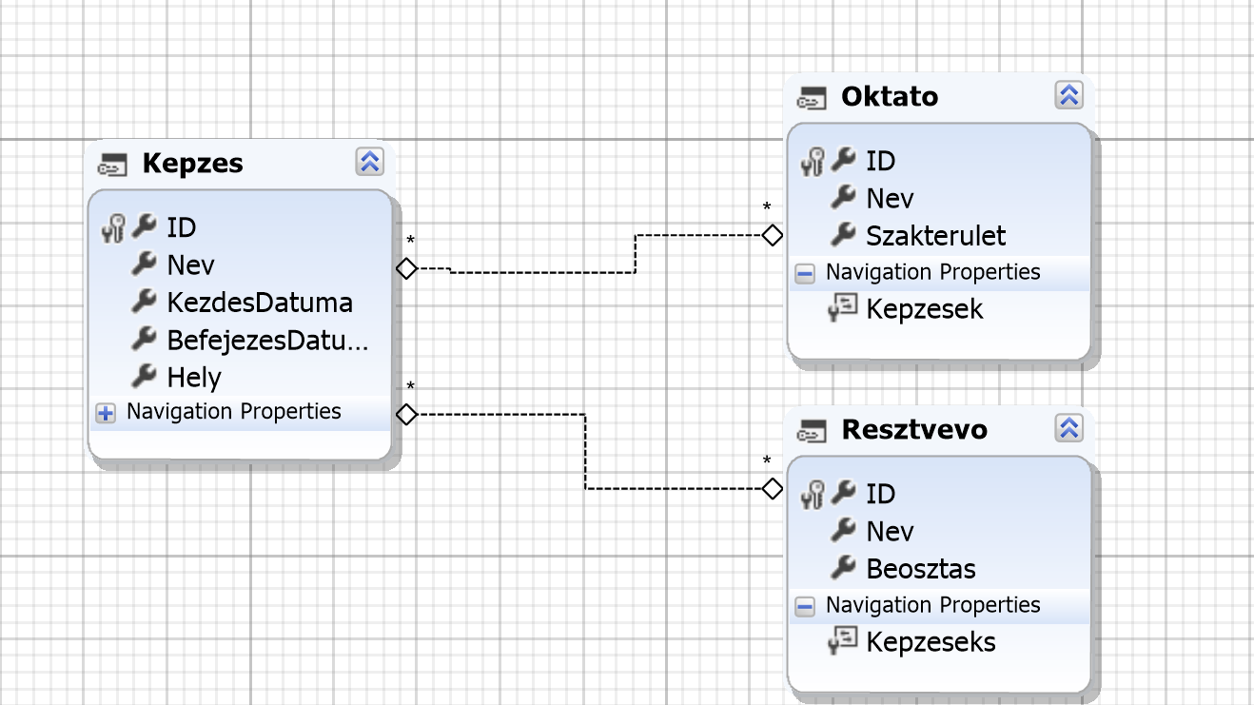

Slide 3
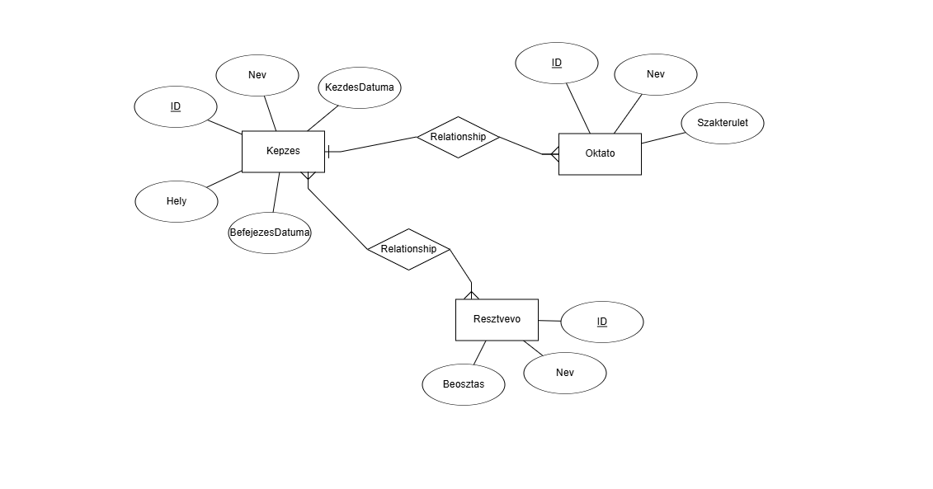
EK-diagramm

Slide 4
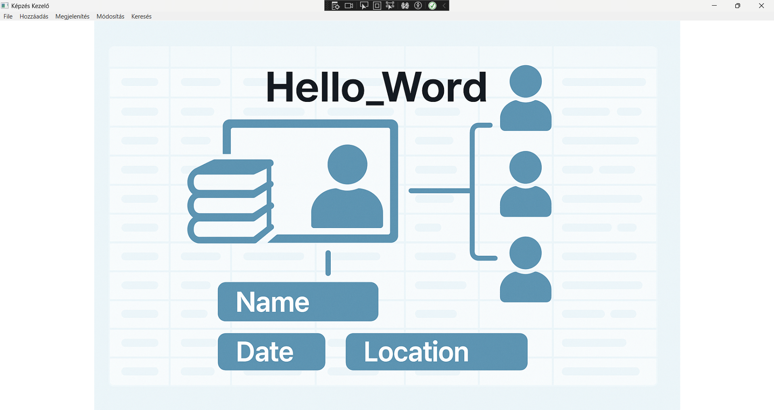
Felület

Slide 5
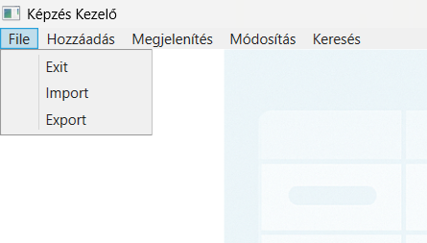

Slide 6
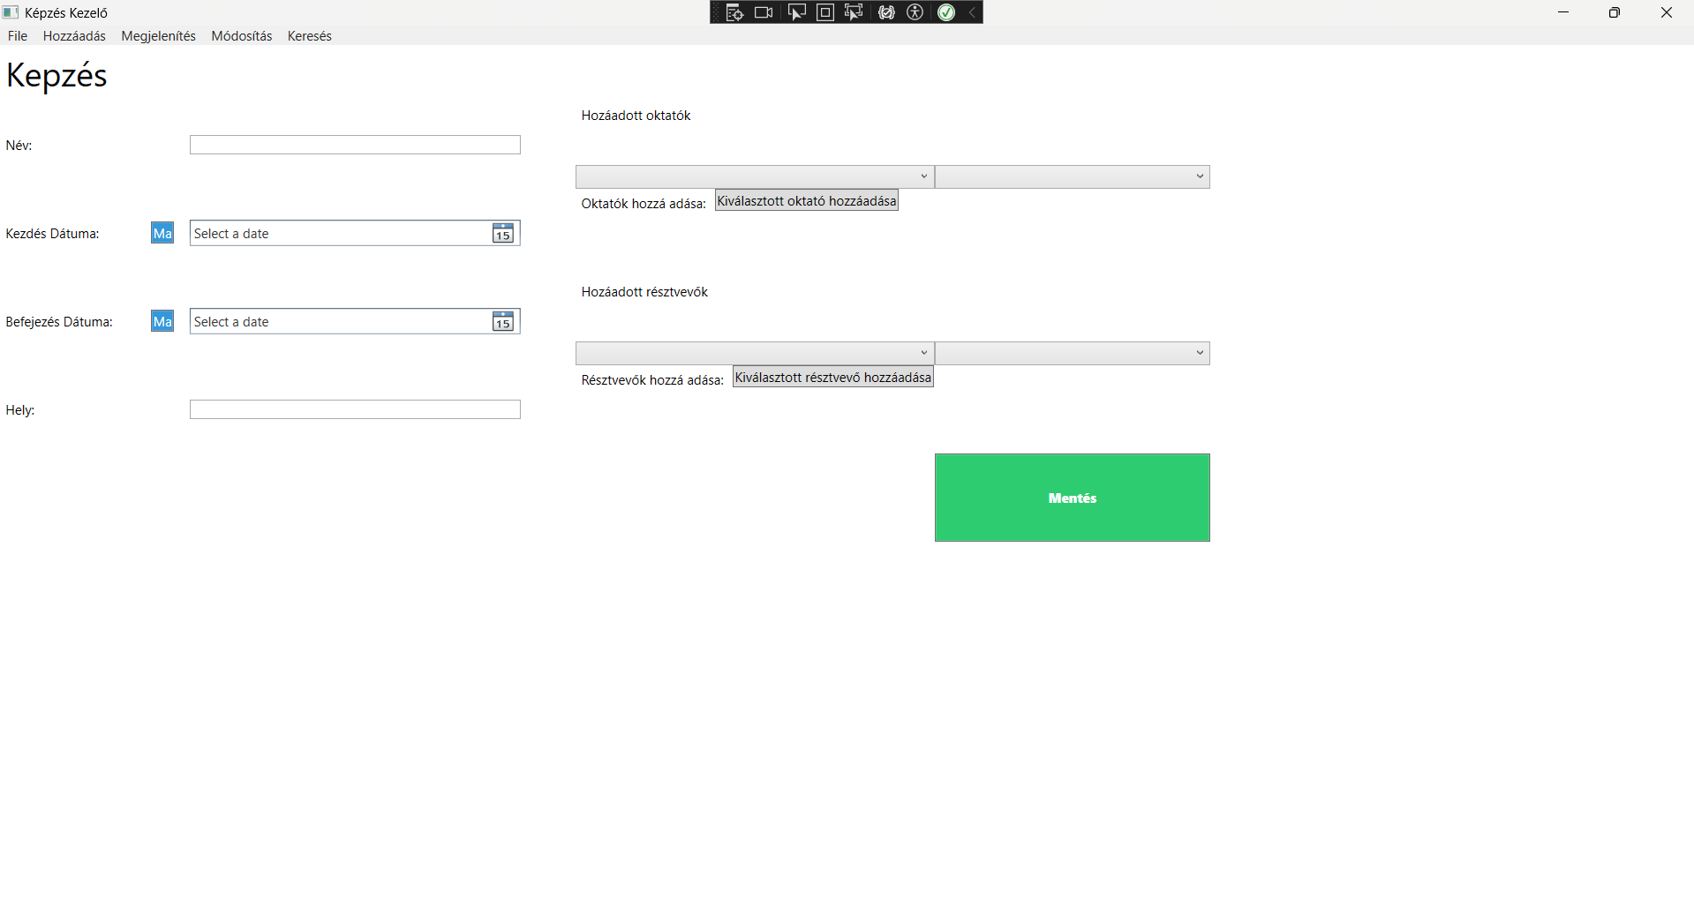
Adatok hozzáadása

Slide 7
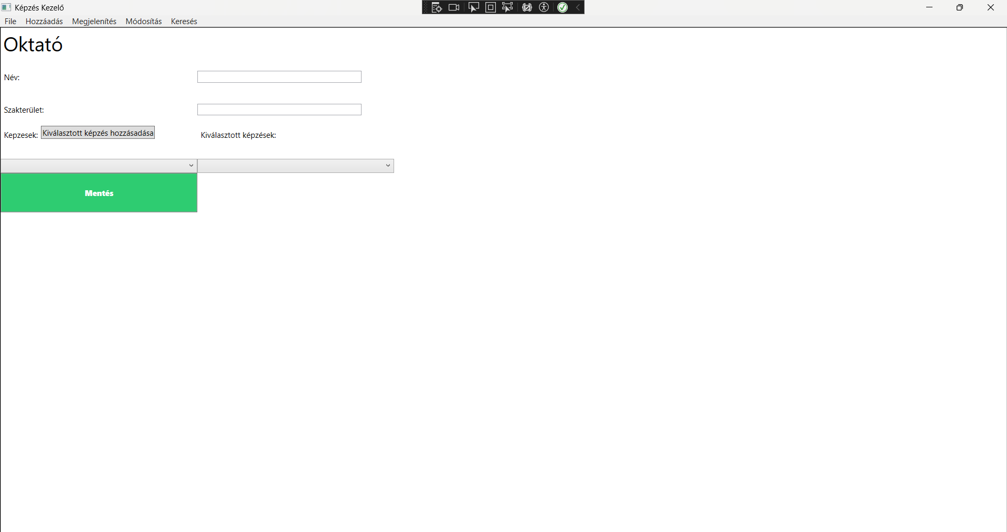
Adatok hozzáadása

Slide 8

Adatok hozzáadása

Slide 9
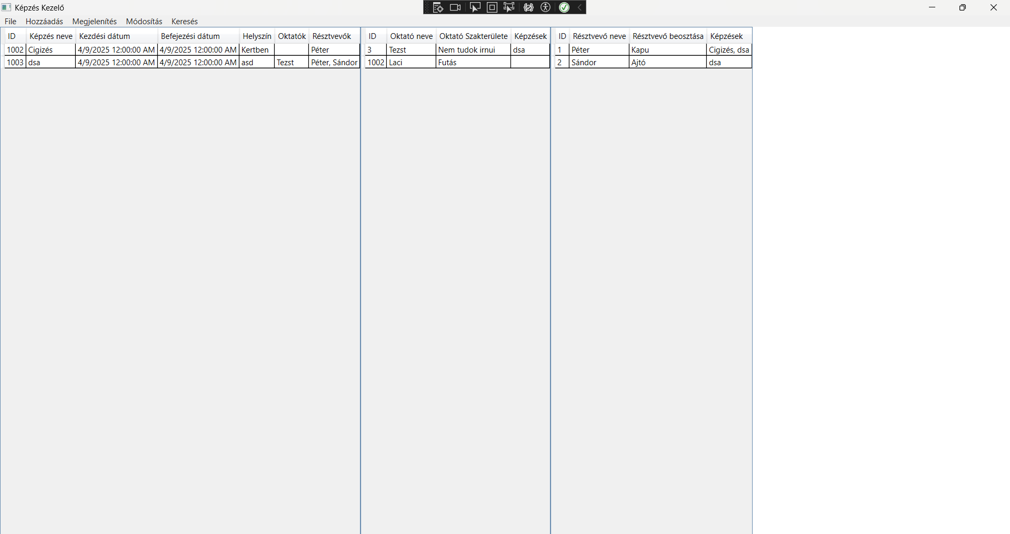
Adatok megjelenítése

Slide 10
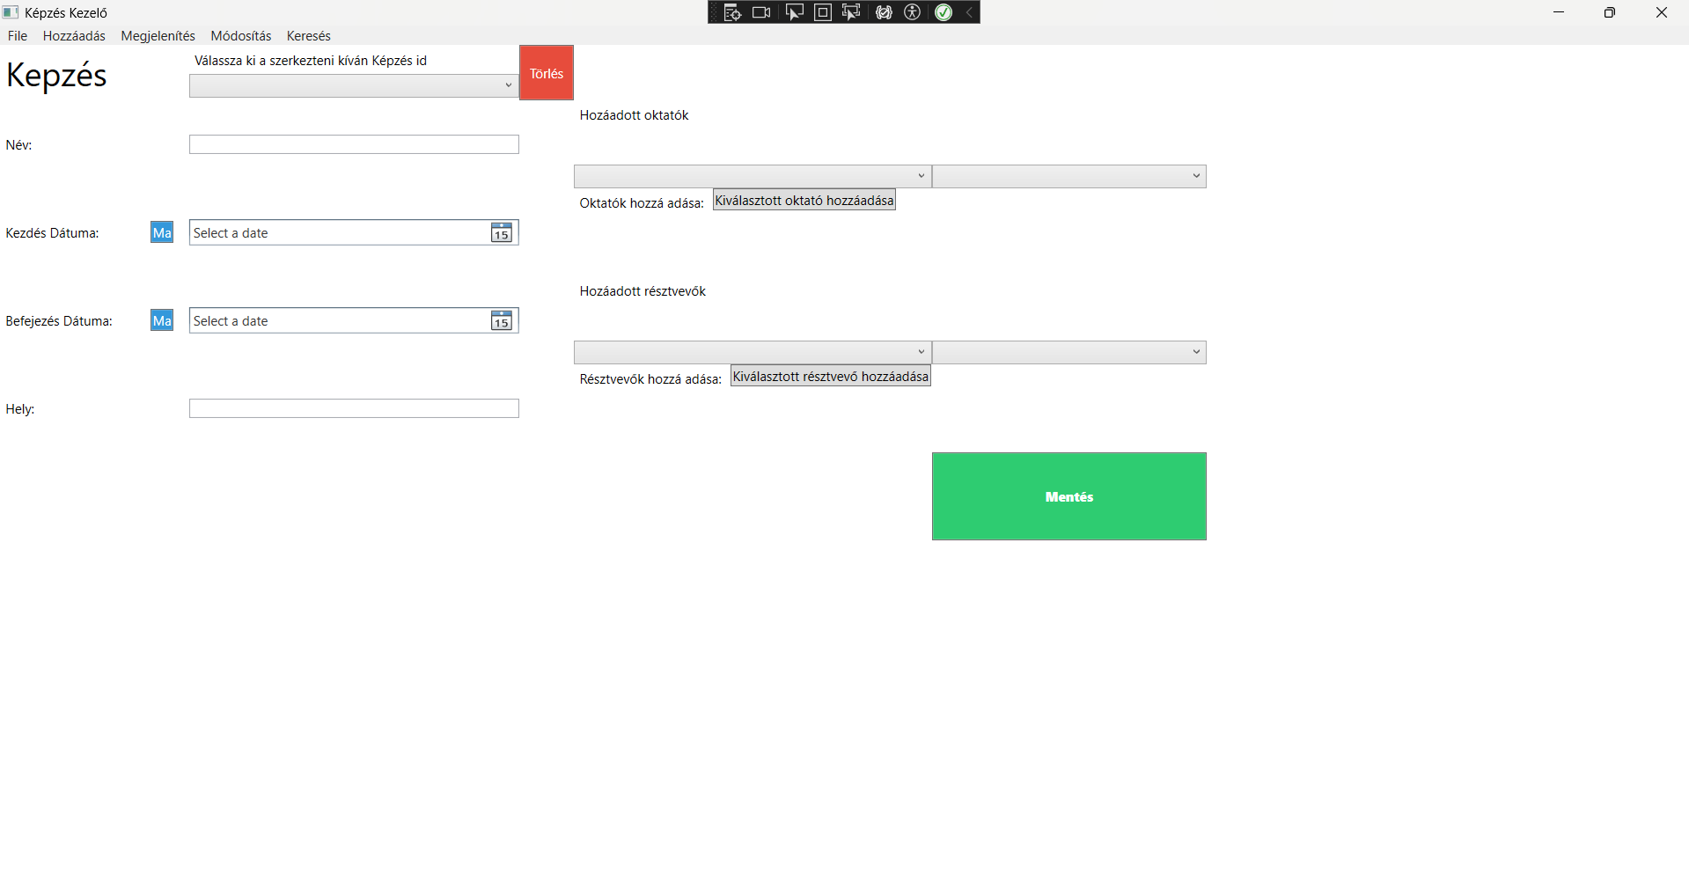
Módosítás

Slide 11
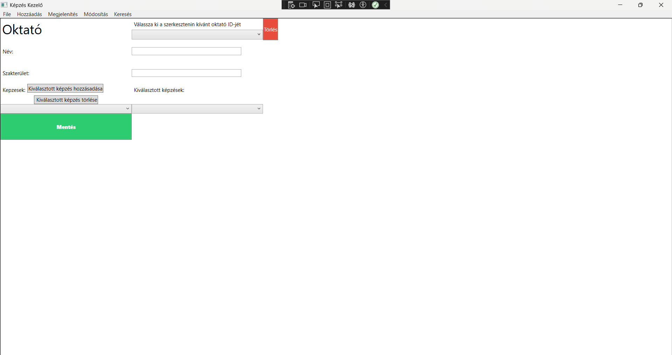
Módosítás

Slide 12
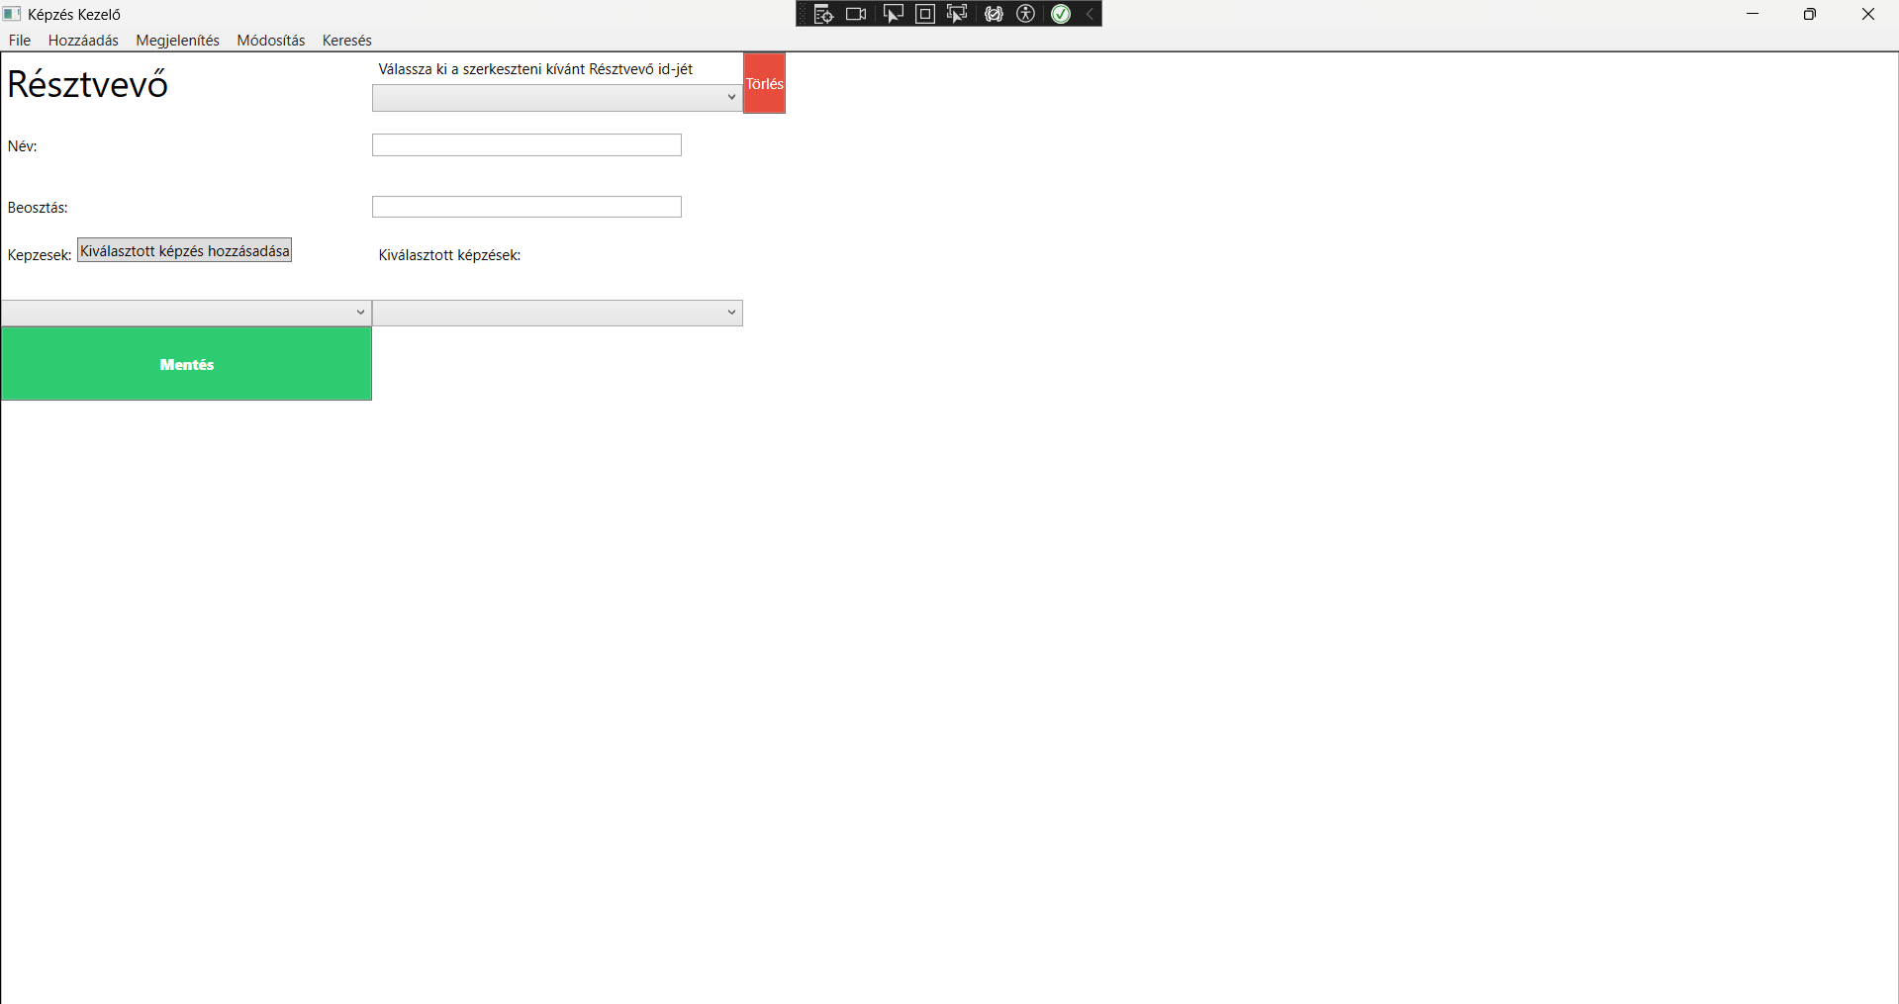
Módosítás

Slide 13
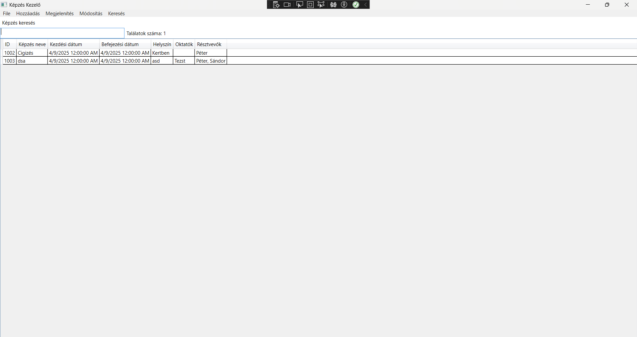
Keresés

Slide 14
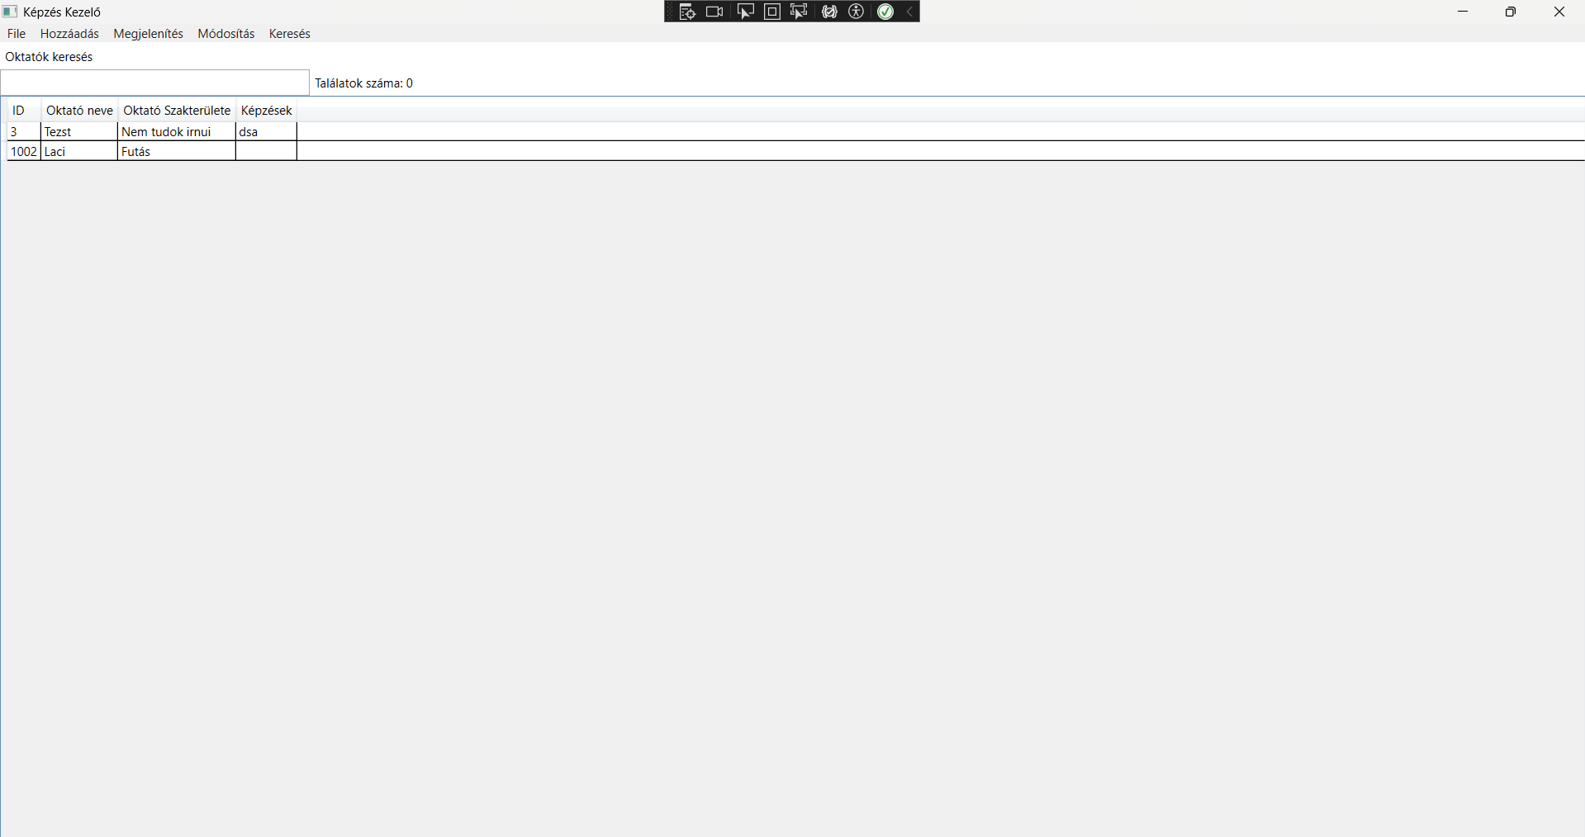
Keresés

Slide 15
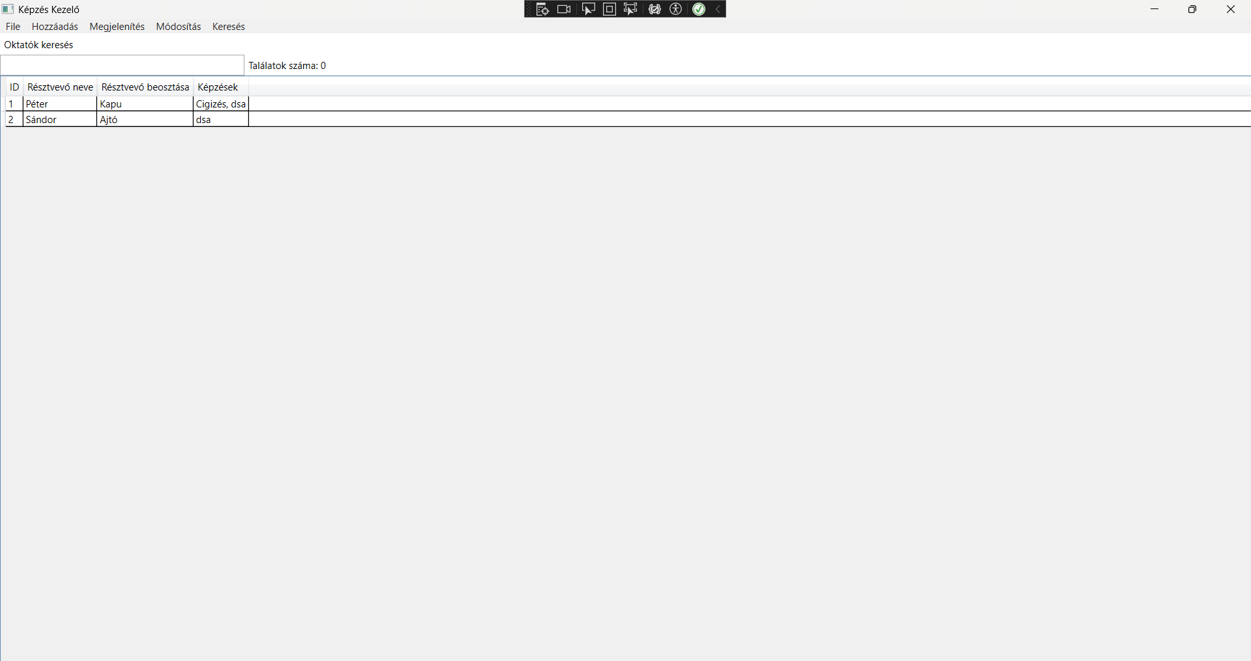
Keresés

Slide 16
Jövőbeli fejlesztések
Import, export funkció implementálása
Visszavonás (Ctr + z) funkció opcionális

